Slide 1


Slide 2

Il convient de lancer le mode diaporama pour la diffusion de la leçon en classe
Réservé à l’enseignant (e)

Slide 3

Pictogrammes
Réservé à l’enseignant (e)

Slide 4
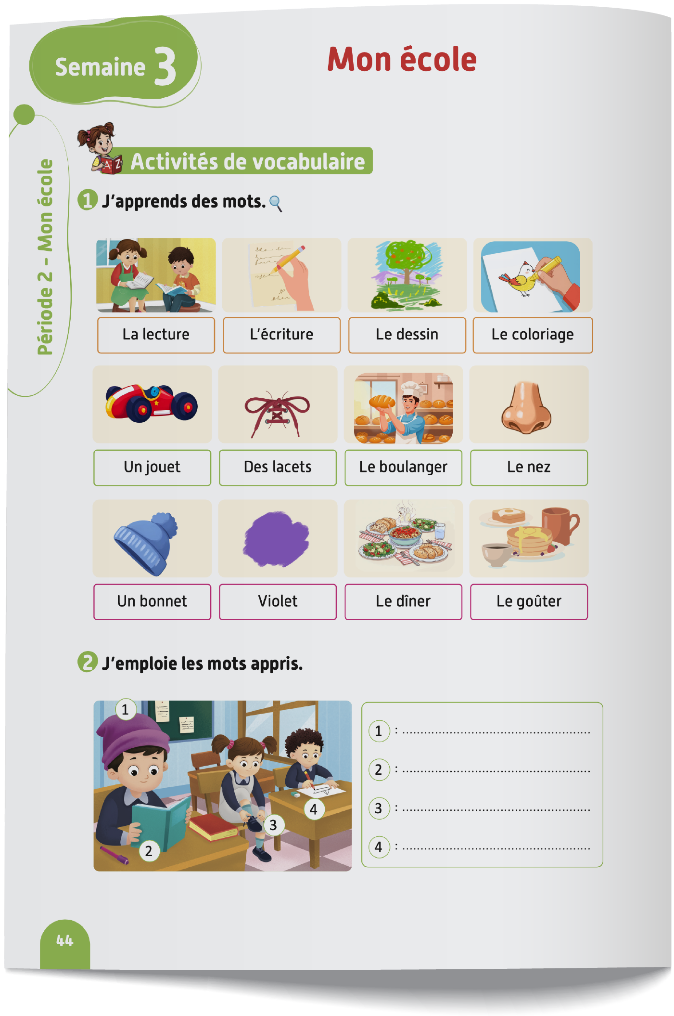
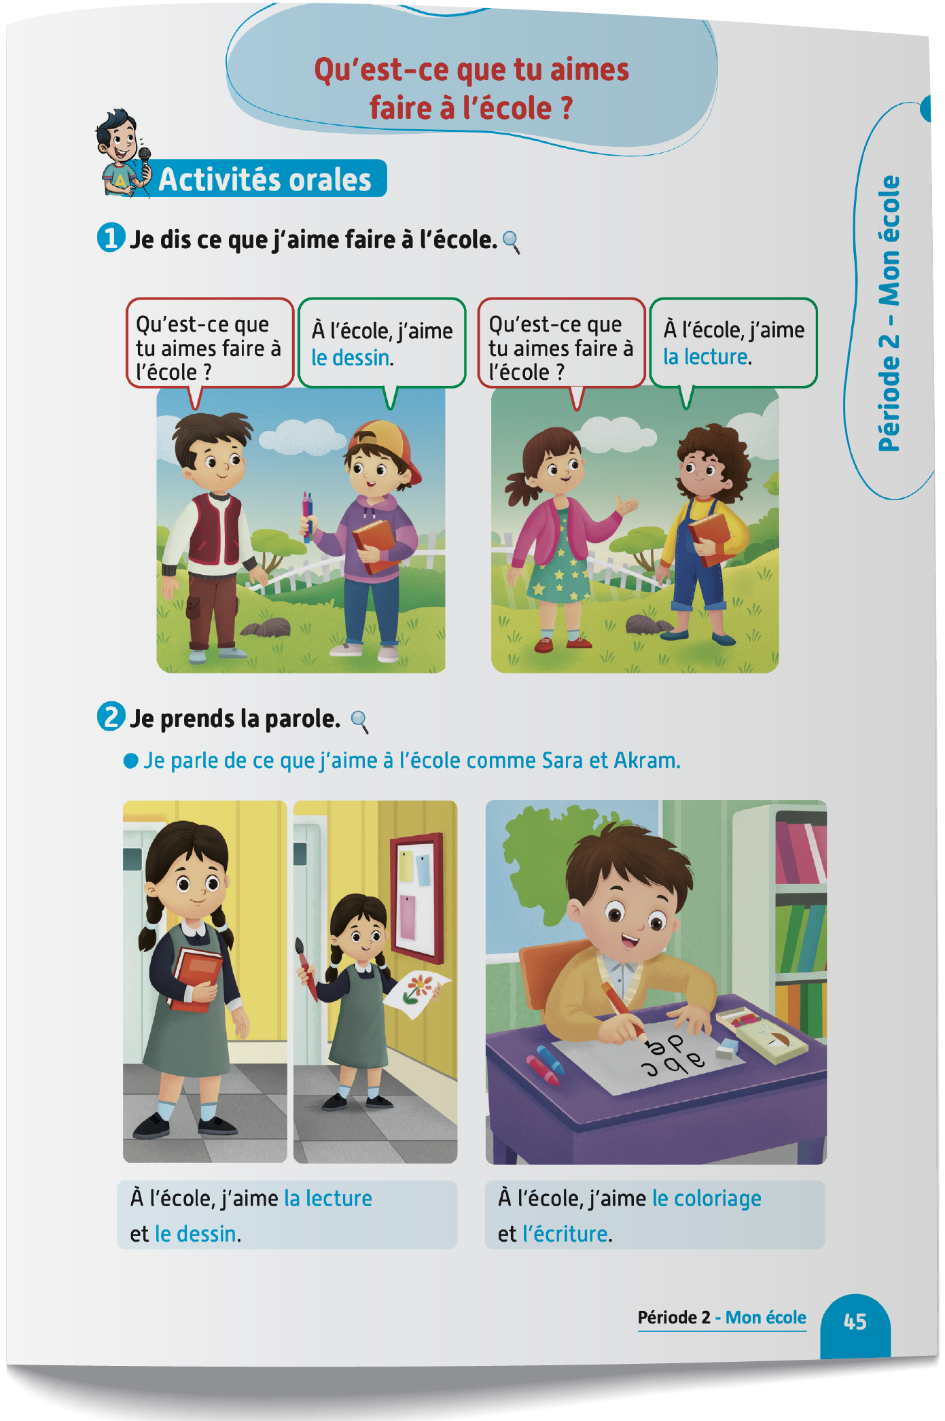
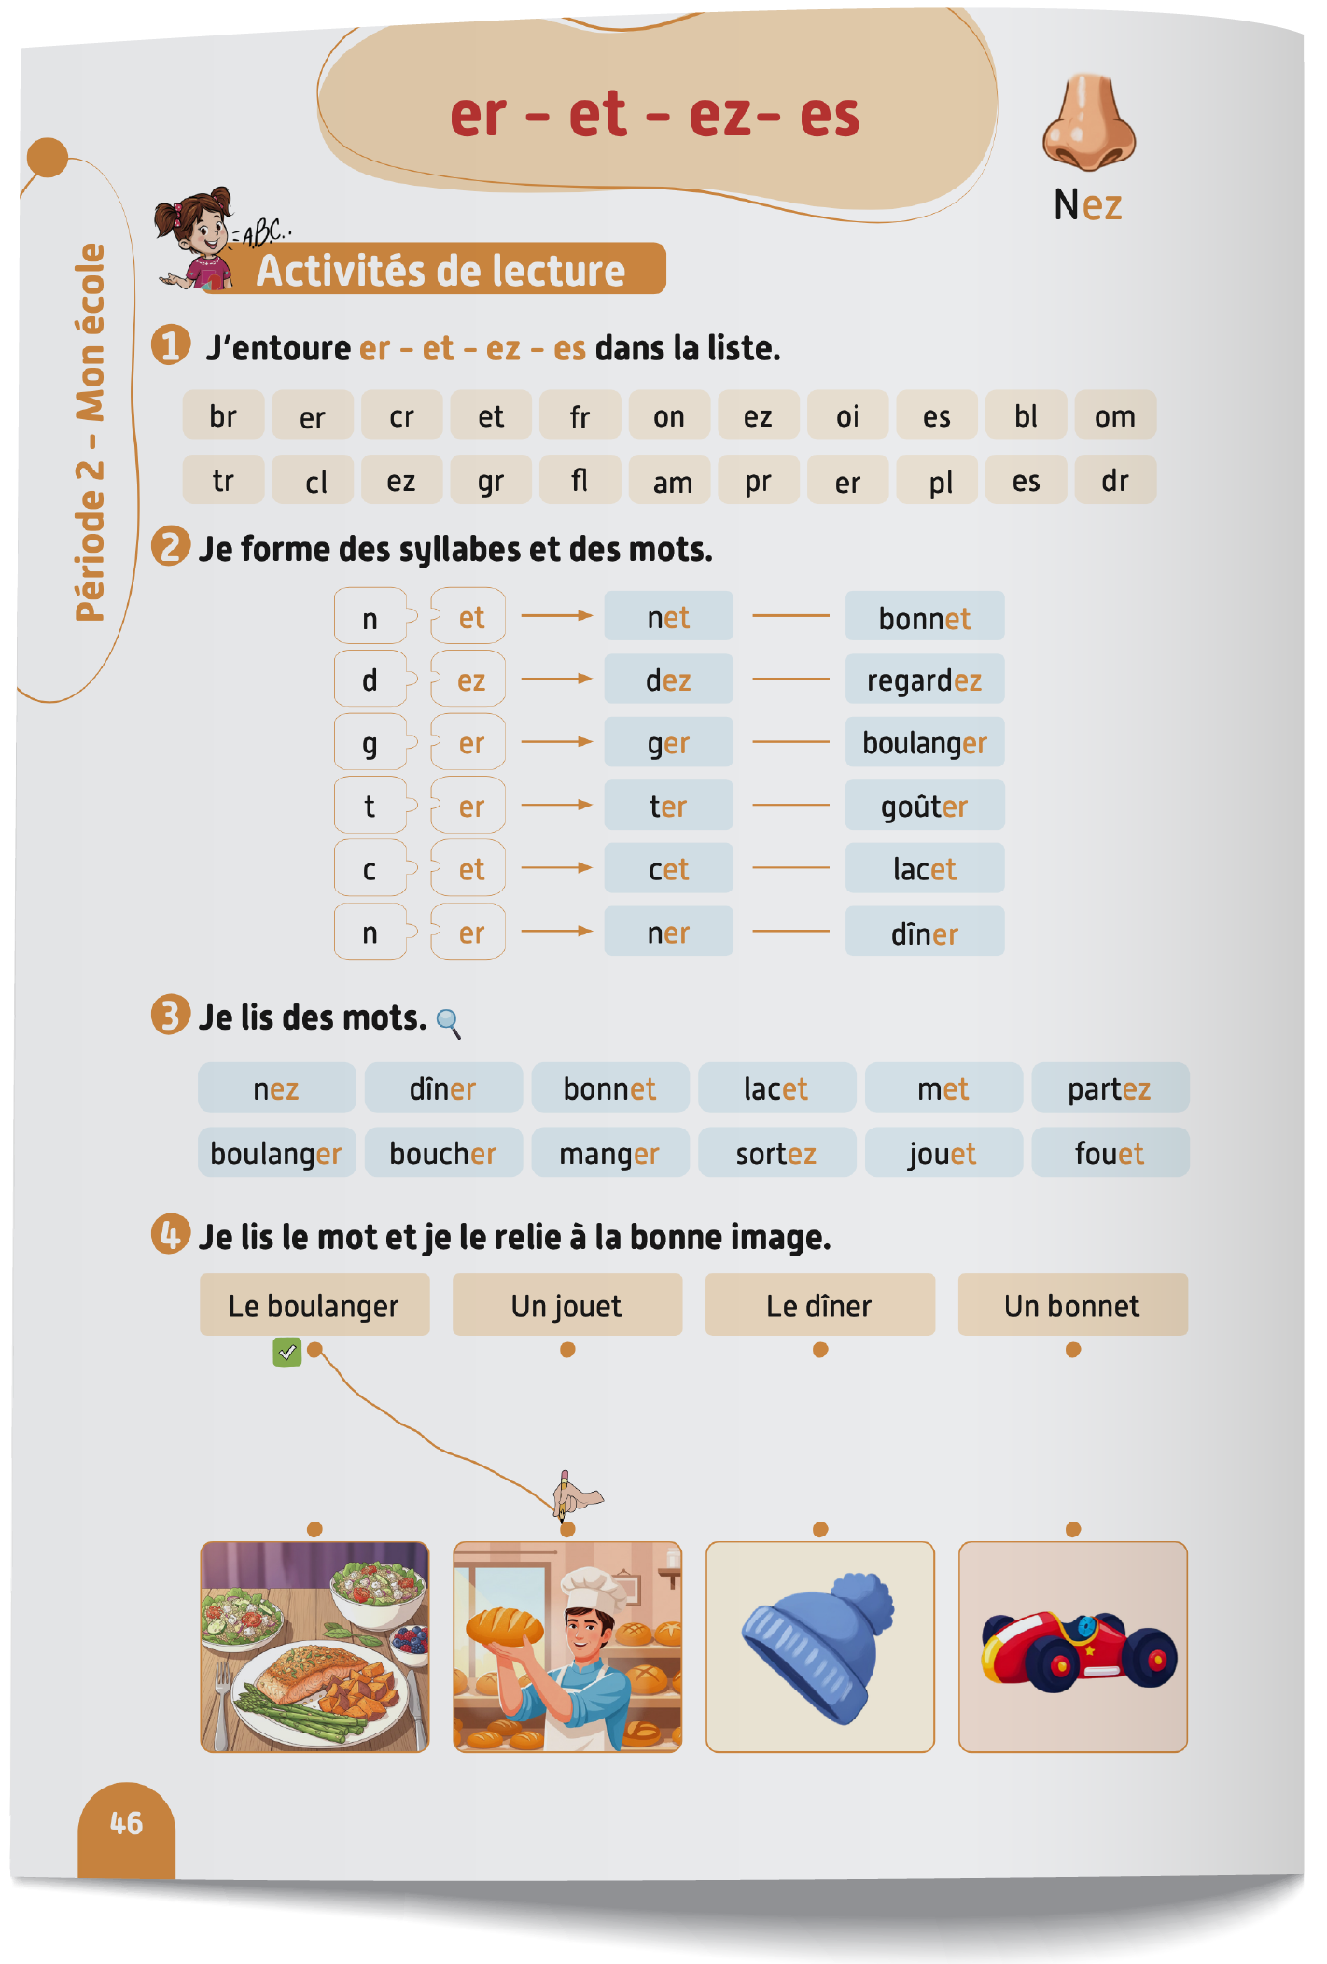
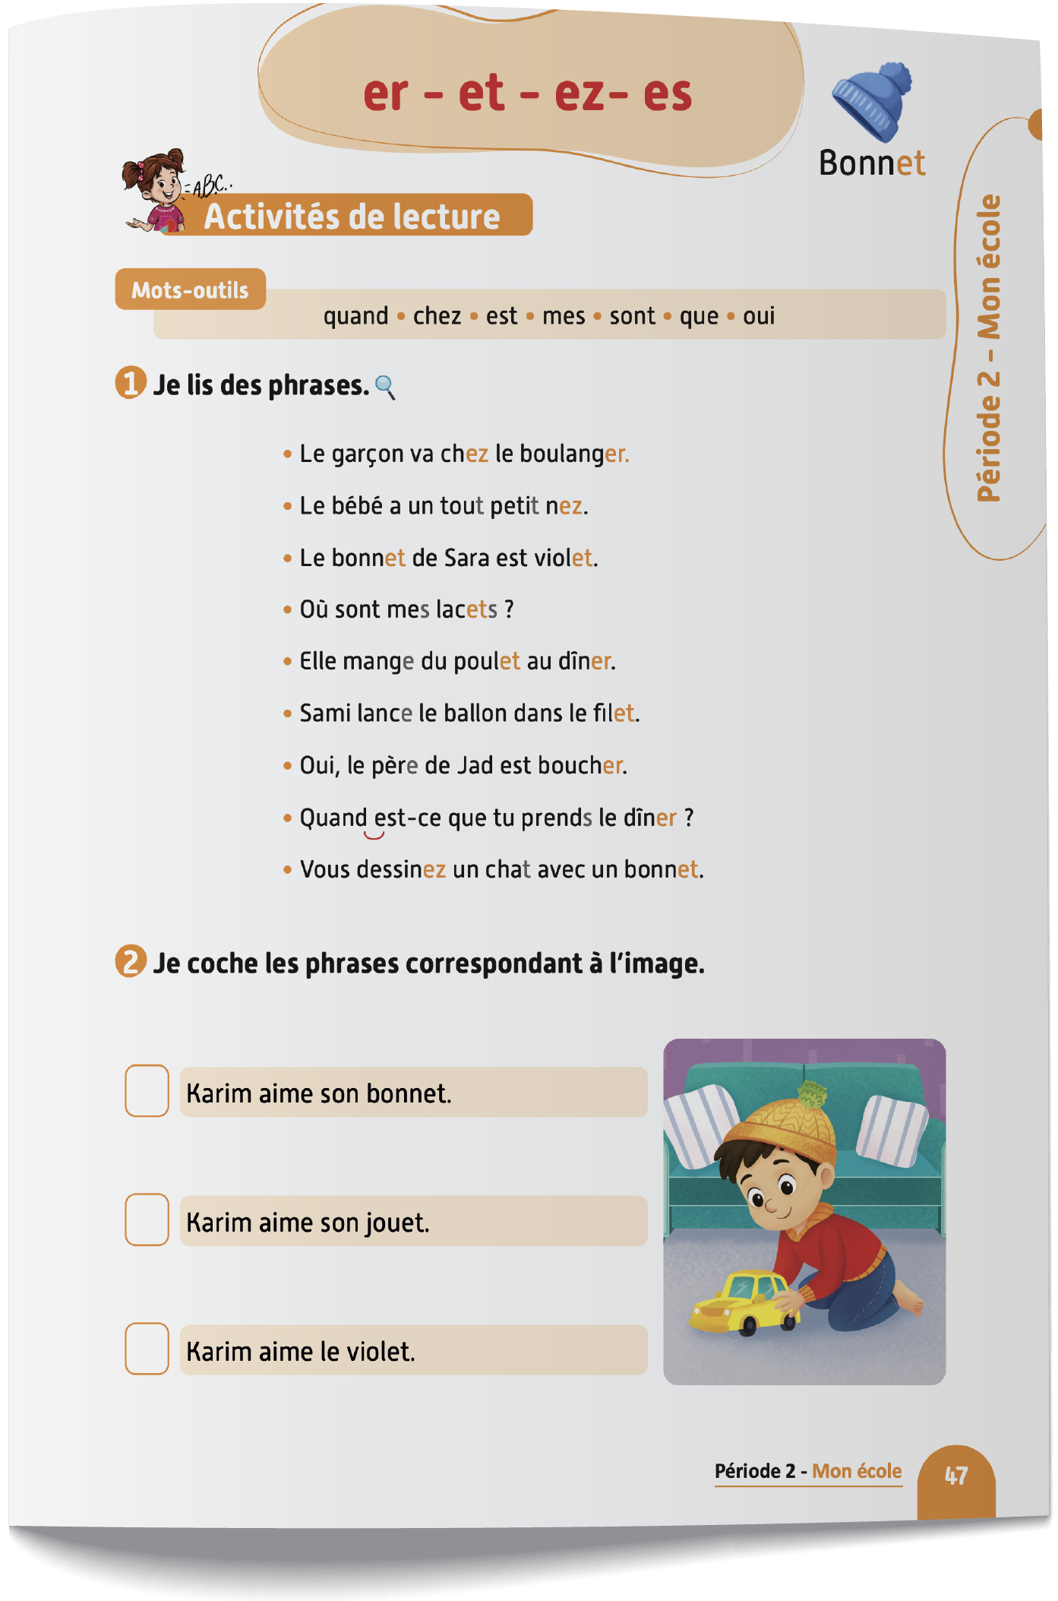
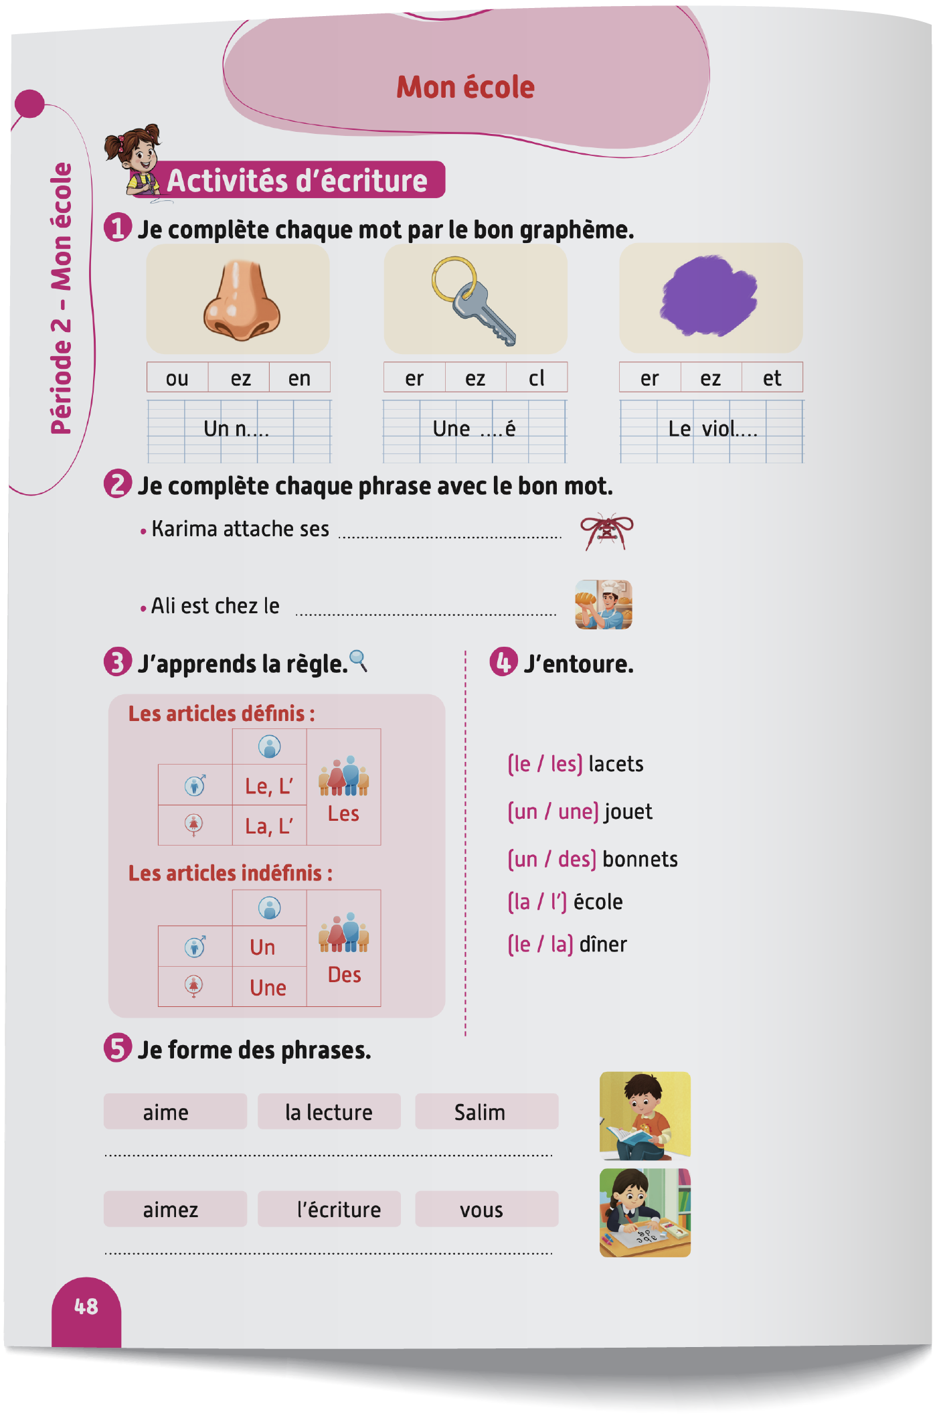
Contenu de la semaine
Réservé à l’enseignant (e)

Slide 5
Organisation de la semaine
Réservé à l’enseignant (e)
Séance 1
Séance 4
Présentation du vocabulaire
Exploitation du vocabulaire
Travail sur livret
Oral – Dialogue
Ecriture – Point de langue
Lecture – Lecture et compréhension des mots
Séance 2
Séance 5
Oral – Acte de parole
Lecture – Graphèmes : er - et - ez- es.
Ecriture – Graphèmes : er - et - ez- es.
Oral – Dialogue
Lecture - Lettre a - A
Ecriture - Lettre a - A
Oral – Prise de parole
Lecture – Lecture et compréhension des phrases
Ecriture – Phrases
Séance 3
Séance 6
Oral - Acte de parole
Lecture -Syllabes et mots
Ecriture - Syllabes et mots
Révision
Lecture offerte

Slide 6



Plan de la séance 4
Réservé à l’enseignant (e)
1. Dialogue
Dialogue reprenant les actes de parole enseignés.
Les articles définis et les articles indéfinis.
Lecture et compréhension de mots comprenant les graphèmes : er - et - ez- es.

Slide 7




Bonjour les enfants ! La leçon de français commence maintenant.

Slide 8
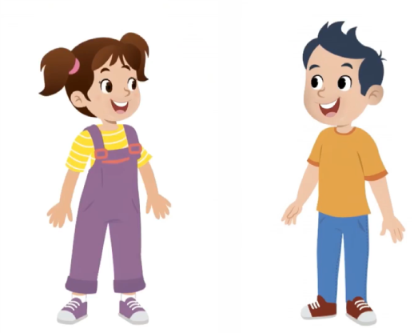
Aujourd’hui, nous allons apprendre un dialogue en français avec Majd et Nada. Soyez attentifs.

Slide 9

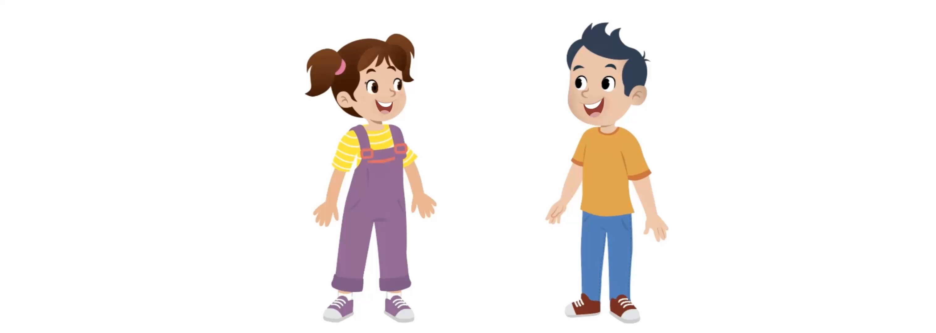

Lecture de la vidéo.

Slide 10

Nous allons écouter le dialogue une deuxième fois.

Slide 11

Lecture de la vidéo.

Slide 12
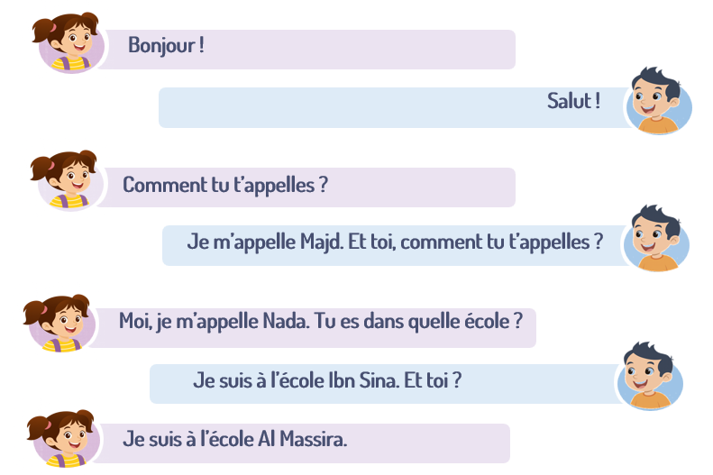
Maintenant, on va répéter le dialogue ensemble. Je vais lire chaque réplique et vous allez répéter après moi.

Slide 13
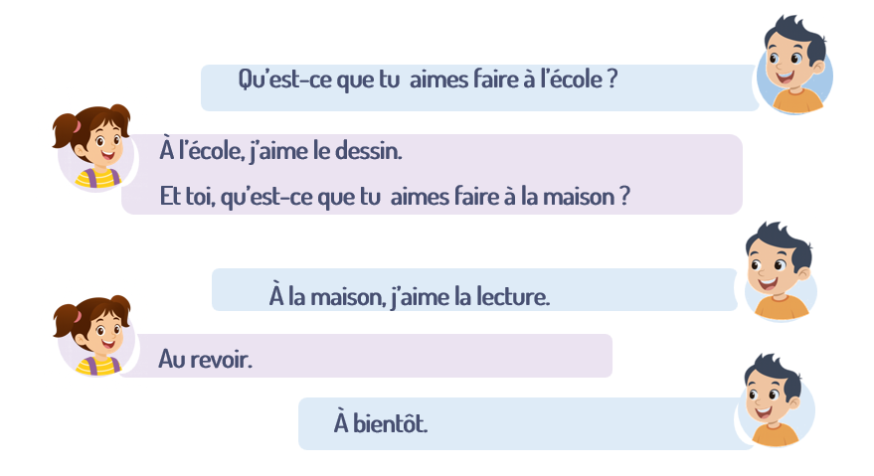
On continue à répéter ensemble le dialogue.

Slide 14

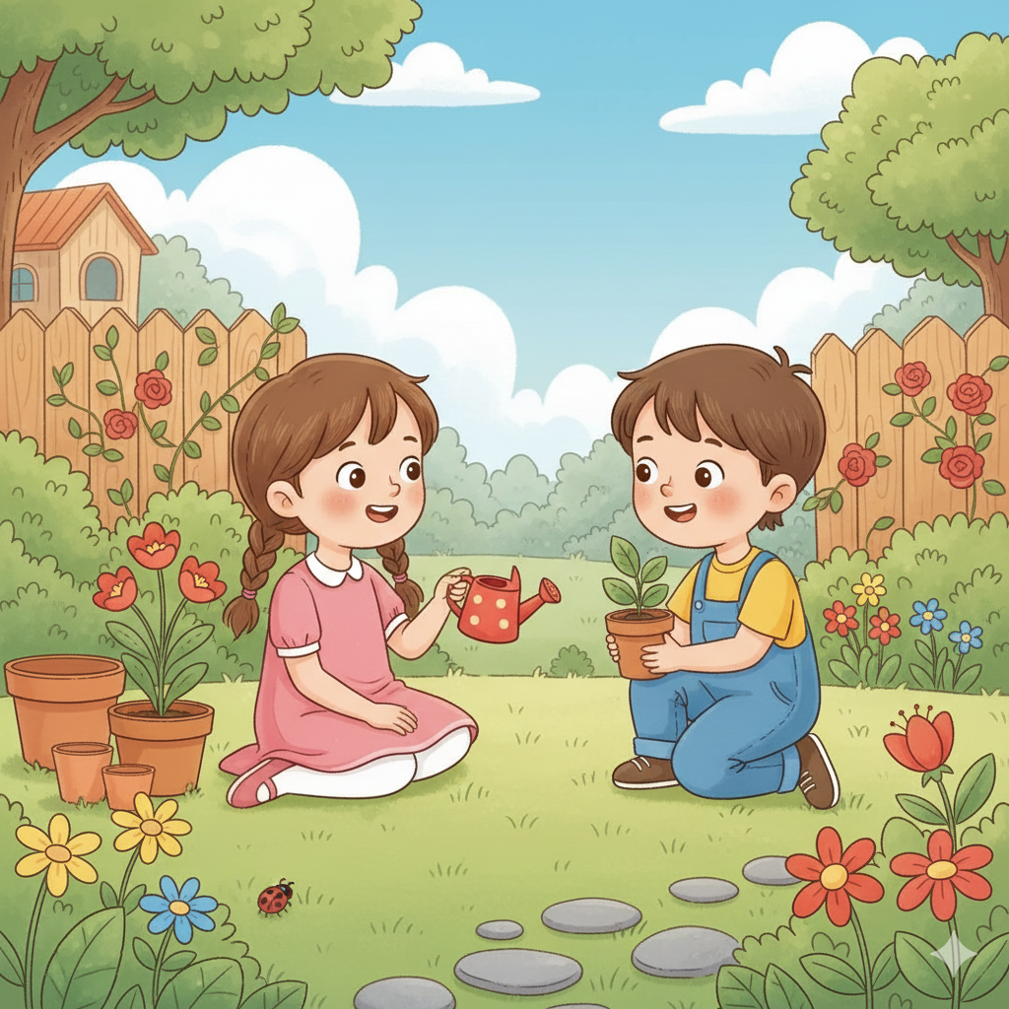
Maintenant, on va jouer ce dialogue. On va le faire en 3 étapes. Soyez attentifs.
Etape 1
Etape 2
Etape 3

Slide 15
Etape 1. Je vais vous expliquer la situation.
Etape 1
Etape 2
Etape 3
Situation : La fille et le garçon se rencontrent dans le jardin. Chacun demande à l’autre ce qu’il aime faire à l’école.

Slide 16
Etape 2. Chacun réfléchit silencieusement à ce qu’il va dire dans le dialogue.
Etape 1
Etape 2
Etape 3
Situation : La fille et le garçon se rencontrent dans le jardin. Chacun demande à l’autre ce qu’il aime faire à l’école.

Slide 17

Etape 3. Maintenant, vous allez jouer le dialogue. Qui veut passer au tableau ?
Etape 1
Etape 2
Etape 3
Situation : La fille et le garçon se rencontrent dans le jardin. Chacun demande à l’autre ce qu’il aime faire à l’école.

Slide 18

Maintenant, tout le monde participe. Jouez le dialogue avec votre voisin.

Slide 19
Plan de la séance 4
Réservé à l’enseignant (e)
Dialogue reprenant les actes de parole enseignés.
2. Écrit : Point de langue
Les articles définis et les articles indéfinis.
Lecture et compréhension de mots comprenant les graphèmes : er – ez – et – es.

Slide 20
Maintenant, on va apprendre à utiliser les articles définis et les articles indéfinis.
Soyez attentifs.
Les articles définis
et les articles indéfinis

Slide 21

Lecture de la vidéo

Slide 22
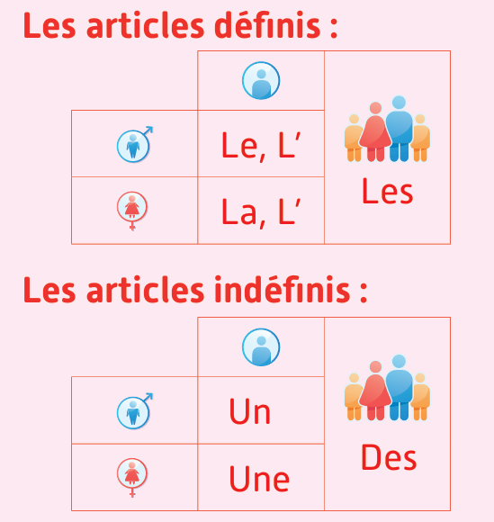
Lisons ensemble.

Slide 23
Qui veut compléter la phrase par « Le » ou « Les »? Levez la main.
Le
Les
_______ dessins animés.

Slide 24
Les dessins animés.
Les dessins animés.

Slide 25
Qui veut compléter la phrase par « Un » ou « Une » ? Levez la main.
Un
Une
_______ classe.

Slide 26
Une classe.
Une classe.

Slide 27
Qui veut compléter la phrase par « La » ou « L’ » ? Levez la main.
La
L’
_______ écriture.

Slide 28
L’écriture.
L’écriture.

Slide 29
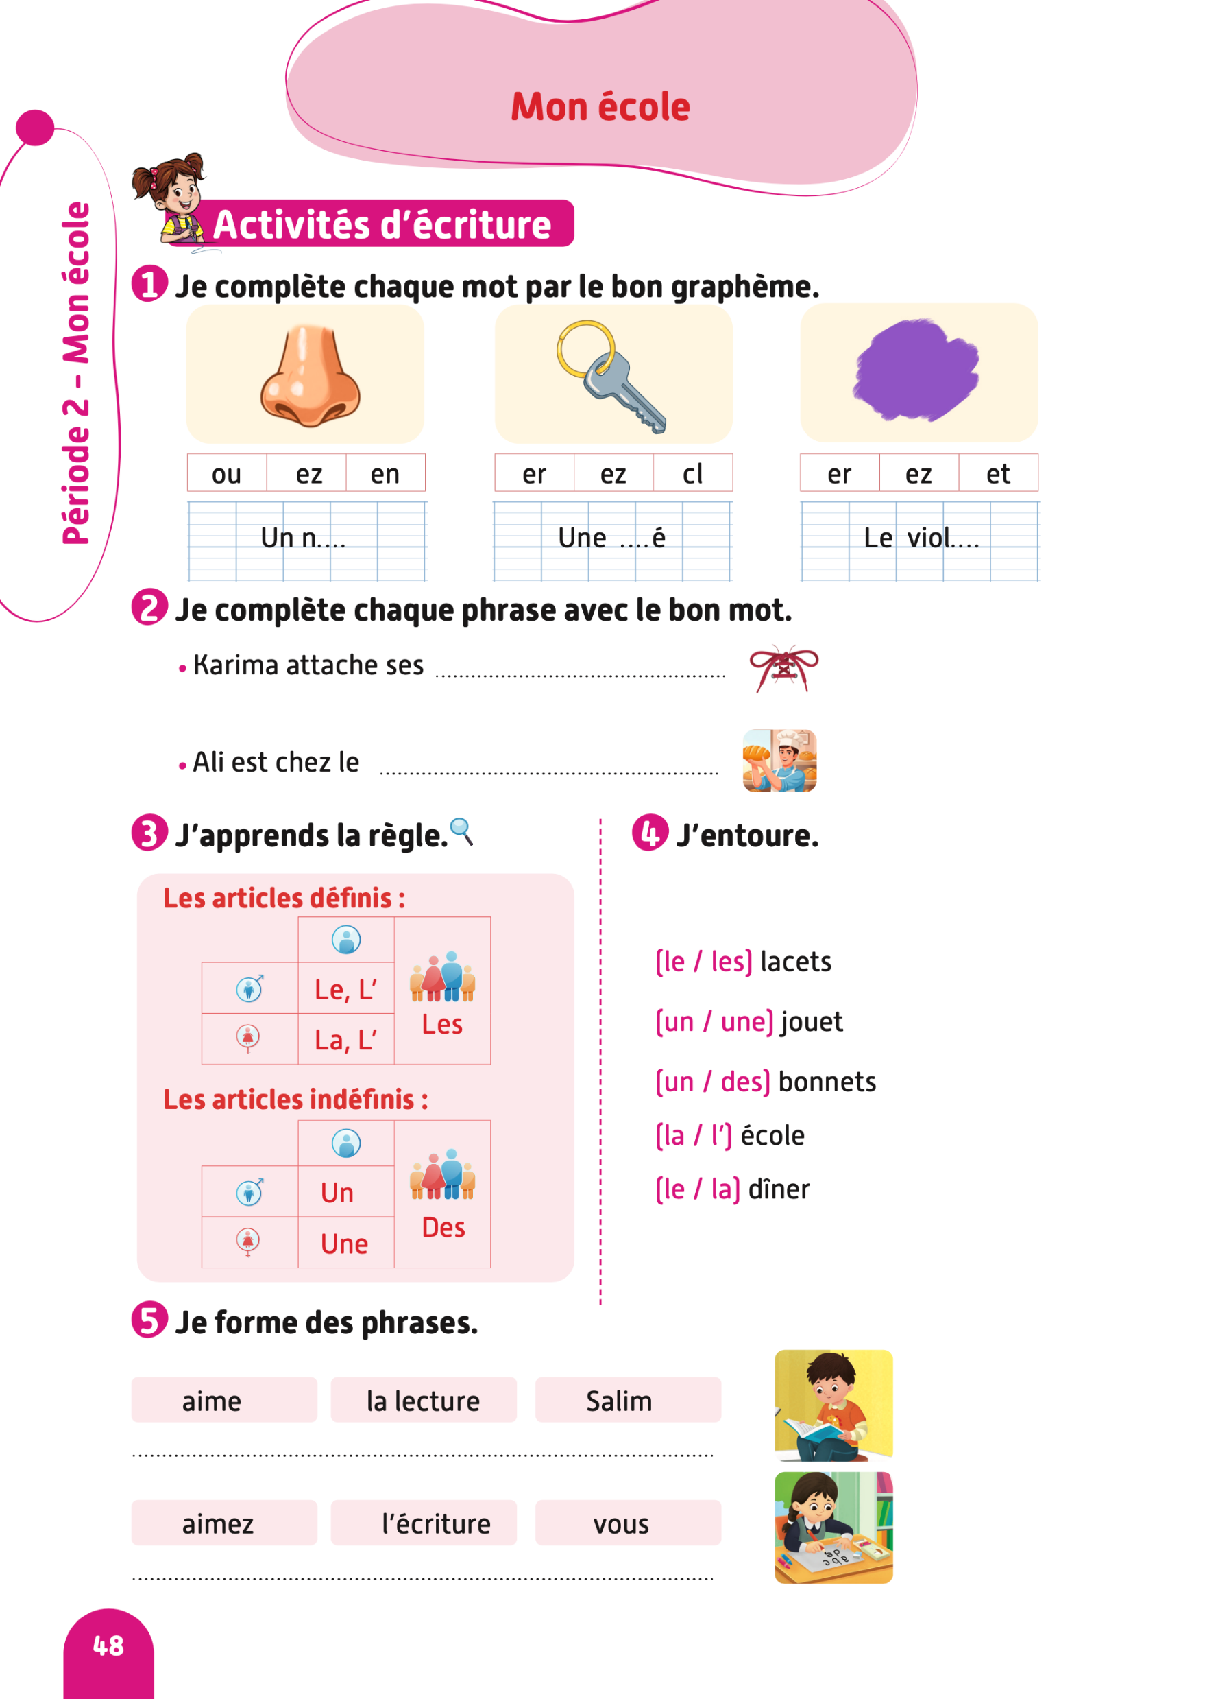
Ouvrez le manuel à la page 48.

Slide 30

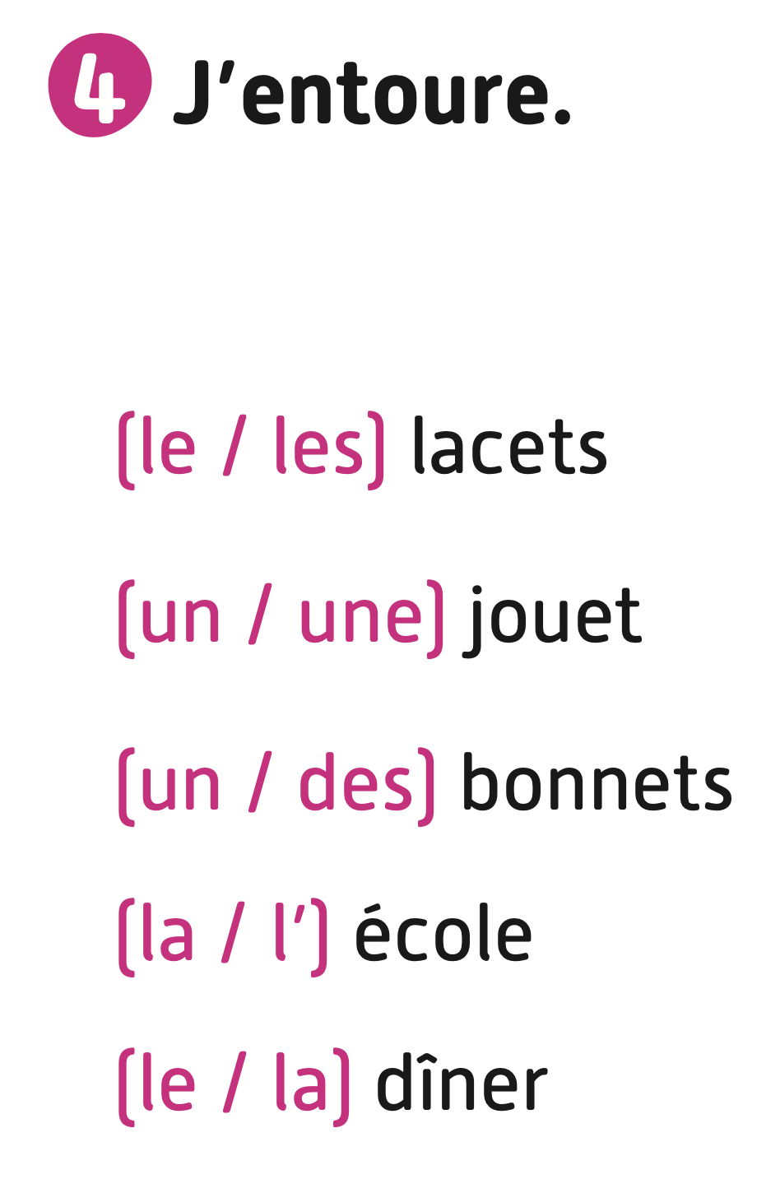
Vous allez faire l’activité 4. Je vais expliquer la consigne et passer entre les rangs pour vous aider.

Slide 31
Corrigez.

Slide 32
Plan de la séance 4
Réservé à l’enseignant (e)
Dialogue reprenant les actes de parole enseignés.
Les articles définis et les articles indéfinis.
3. Lecture
Lecture et compréhension de mots comprenant les graphèmes : er – ez – et – es.

Slide 33

Maintenant, on va faire de la lecture.

Slide 34
Qui veut lire ces mots ?
nez
dîner
bonnet

Slide 35
Qui veut lire ces mots ?
lacet
partez
boulanger

Slide 36
Qui veut lire ces mots ?
goûter
les
jouet

Slide 37
Qui veut lire ces mots ?
mes
portez
fouet

Slide 38

Prenez vos ardoises.

Slide 39



Lisez ce mot en silence. Ecrivez le numéro de la bonne image sur l’ardoise. Personne ne lit à voix haute.
Un jouet
1
2
3

Slide 40
Levez les ardoises. Corrigez.
Un jouet
1
2
3

Slide 41
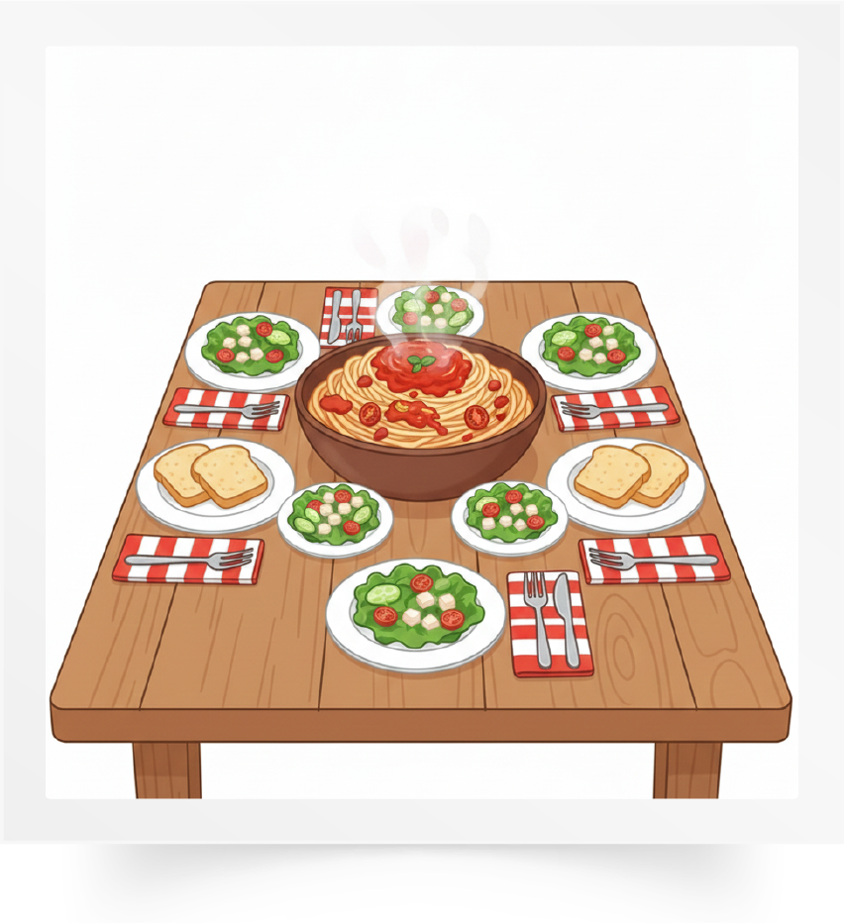


Lisez ce mot en silence. Ecrivez le numéro de la bonne image sur l’ardoise. Personne ne lit à voix haute.
Un goûter
1
2
3

Slide 42
Levez les ardoises. Corrigez.
Un goûter
1
2
3

Slide 43

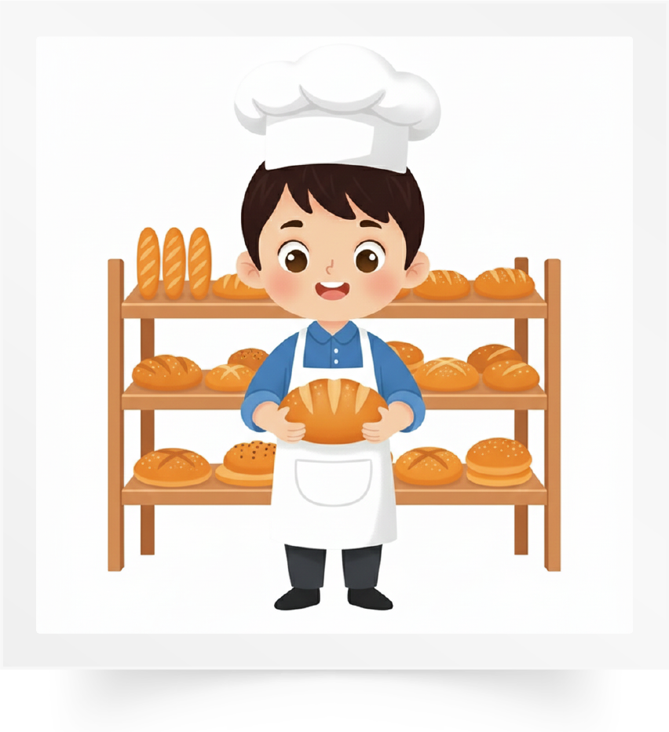

Lisez ce mot en silence. Ecrivez le numéro de la bonne image sur l’ardoise. Personne ne lit à voix haute.
Un nez
1
2
3

Slide 44
Levez les ardoises. Corrigez.
Un nez
1
2
3

Slide 45
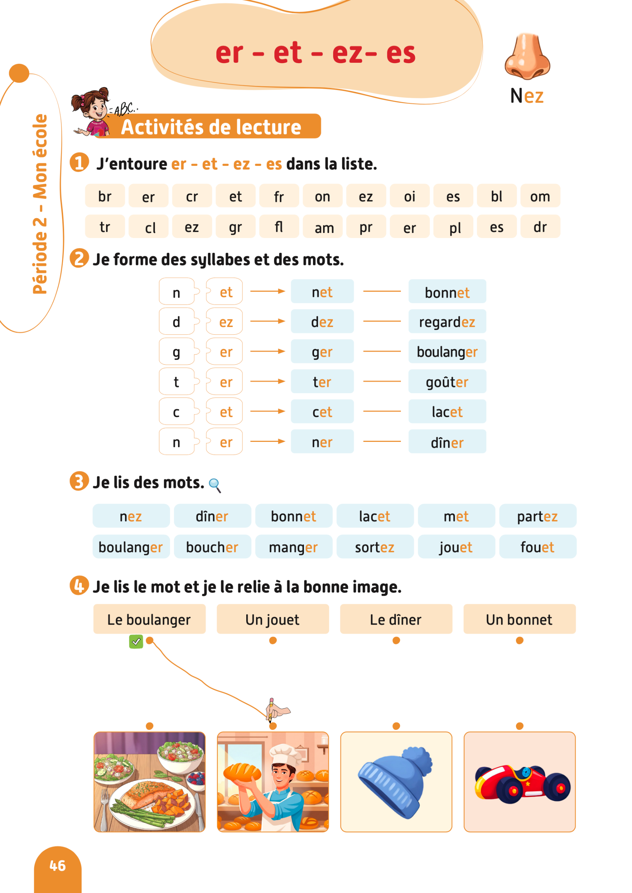

Prenez vos livrets à la page 41. Réalisez l’activité 4 avec votre voisin. Je vais circuler entre les rangs pour vous aider.

Slide 46
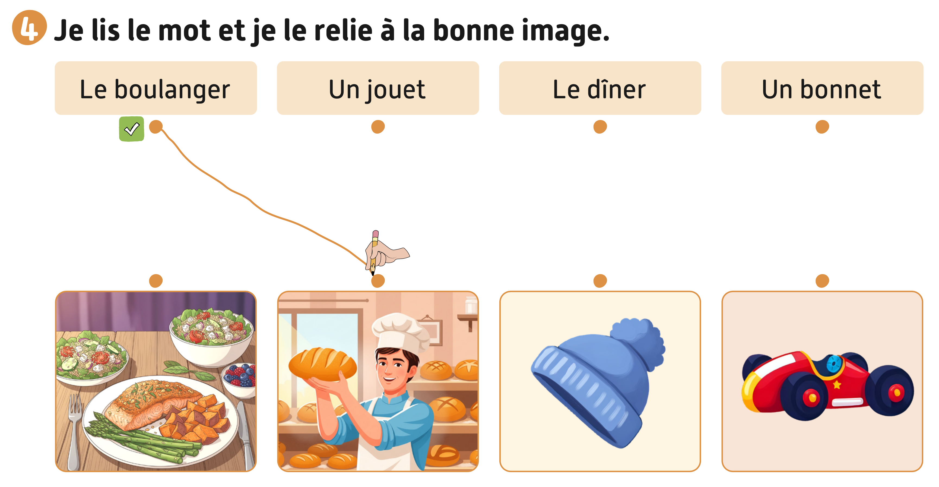
Corrigez.

Slide 47

La séance d’aujourd’hui est terminée. À la maison, lisez ces mots et recopiez-les sur votre cahier.

